Slide 1
Федеральное государственное бюджетное образовательное учреждение
высшего образования «МИРЭА – Российский технологический университет»
Детский технопарк «Альтаир»
WEB Robotics
Презентацию подготовили
Ученики группы № Д7:
Котов Иван Андреевич
Ртищев Андрей Владимирович
Руководитель: Покровский Виктор Андреевич.
Преподаватель Детского технопарка «Альтаир»

Slide 2
Цели и задачи проекта
/ 12
Цели:
Цель нашего проекта - создание с помощью языка Python WEB-приложения для обучения робототехнике в развлекательной форме по средством взаимодействия с маленьким роботом - машинкой. Приложение должно быть написано с использованием микрофреймворка Flask.
Задачи:
Научится работать с микрофреймворком Flask, узнать, как работают HTTP-запросы и что такое API.
Определитсяс конструкцией машинки. Выбрать необходимое оборудование, определится с конструкцией, решить, каким образом осуществлять общение приложения с машинкой.
Заказать необходимое оборудование, собрать устройство
Научится работать с ORM для баз данных, изучить дополнительные библиотеки для Flask, упрощающие создание таких функций, как регистрация пользователей, создание форм и др.
Сделать красивый, лаконичный и удобный графический интерфейс для приложения с использованием html-разметки и CSS.
Написать основные функции, научить приложение передавать роботу команды.
Протестировать работу приложения на различных устройствах.

Slide 3
Актуальность
/ 12
В наше время стремительно набирает популярность такое направление, как робототехника. Роботы и устройства стали неотъемлемой частью жизни каждого человека. Робототехнике обучают в школах и детских садах, и знания в этой области все больше помогают людям в освоении новых профессий и получению высокой квалификации. Поэтому очень полезно начинать заниматься робототехникой в раннем возрасте, но чтобы заинтересовать детей, занятия стоит проводить в игровой форме. Можно сделать вывод, что если ребёнок сможет играть и при этом получать представления о том, как работает из чего состоит робот, освоение робототехники дастся ему намного проще. И в целом, это интересная игрушка для детей разных возрастов. А наличие WEB-приложения, не требующего скачивания, сильно упростит задачу взаимодействия с устройством и поможет в полной мере выполнить обучающие функции. .

Slide 4
Возможности проекта
/ 12
Непосредственное управление машинкой
С помощью приложения роботом можно управлять как обычной радиоуправляемой машинкой! Для этого используется специальный “пульт”, находящийся на одной из страниц приложения.
Написание алгоритма движения
В приложении есть свой небольшой язык, благодаря которому пользователь может написать алгоритм, по которому машинка будет двигаться. Алгоритмы можно сохранять в базу данных.
Система подключения и работы с устройствами
В машинке испольуется плата ESP8266, которая раздаёт свою WiFi сеть. Наше приложение умеет искать в локальной сети устройства с нужным названием и подключаться к ним. Устройства также можно сохранять в базу данных.
API
Для приложения написан API, благодаря которому пользователи могут получать и изменять некоторые из своих данных.
Система вопросов и ответов
Если у пользователя появляется какой-то вопрос, он может задать его разработчикам через приложение! Вопросы сохраняются в базу данных. Даллее админ сервера, зайдя в свой аккаунт, может просмотреть заданные вопросы и ответить на них
Теория
В приложении есть страница, на которой находится теория по различным аспектам робототехники. Также в приложении есть окно с руководством по работе с приложением и документация API.

Slide 5

/ 12
Ход разработки
Первым этапом в разработке приложения стало создание графиеского интерфейса, оформление внешнего вида приложения. В этом нам помог Bootstrap - фреймворк для разработки WEB-приложений, включающий в себя HTML- и CSS-шаблоны. В качестве основных цветов были выбраны голубой, тёмно-серый и белый. Основная трудность заключалась в использовании незнакомого языка - HTML. Однако с течением времени мы разобрались с HTML-разметкой и CSS.
В приложении довольно часто используются формы, и в их создании помогла библиотека flask-wtf, которая помогла просто создавать формы с использованием Python.
Для создания красивого интерфейса потребовалось изучить довольно большое количество виджетов и способов работы с ними. В этом нам помогли открытые курсы в интернете.

Slide 6
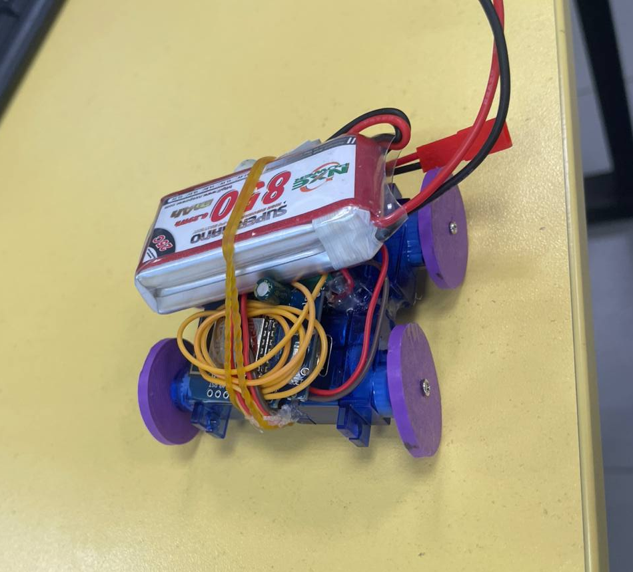
/ 12
Ход разработки
Заключительным этапом в разработке приложения было создание самой машинки. В качестве управляющего устройства была выбрана плата ESP8266, т.к. эта плата имеет встроенный WiFi модуль. Ходовая часть представлена четырьмя сервомоторами без ограничения угла поворота. Питается устройство от аккумулятора 850 mAh, 7.4 V.
Логика управления машинкой построенная следующим образом: при включении питания ESP раздаёт собственную WiFi сеть, а также запускает на ней локальный сервер.
Наше приложение умеет подключаться к WiFi сети машинки при помощи Python-библиотеки pywifi. После подключения логика управления такова: когда пользователь отдаёт команду на запуск какого-то двигателя, приложение формирует GET-запрос на сервер, который запущен на ESP. Аргументом этого запроса является скорость вращения нужного мотора. ESP обрабатывает запрос и запускает нужный мотор. Код для ESP написан на языке C++.

Slide 7
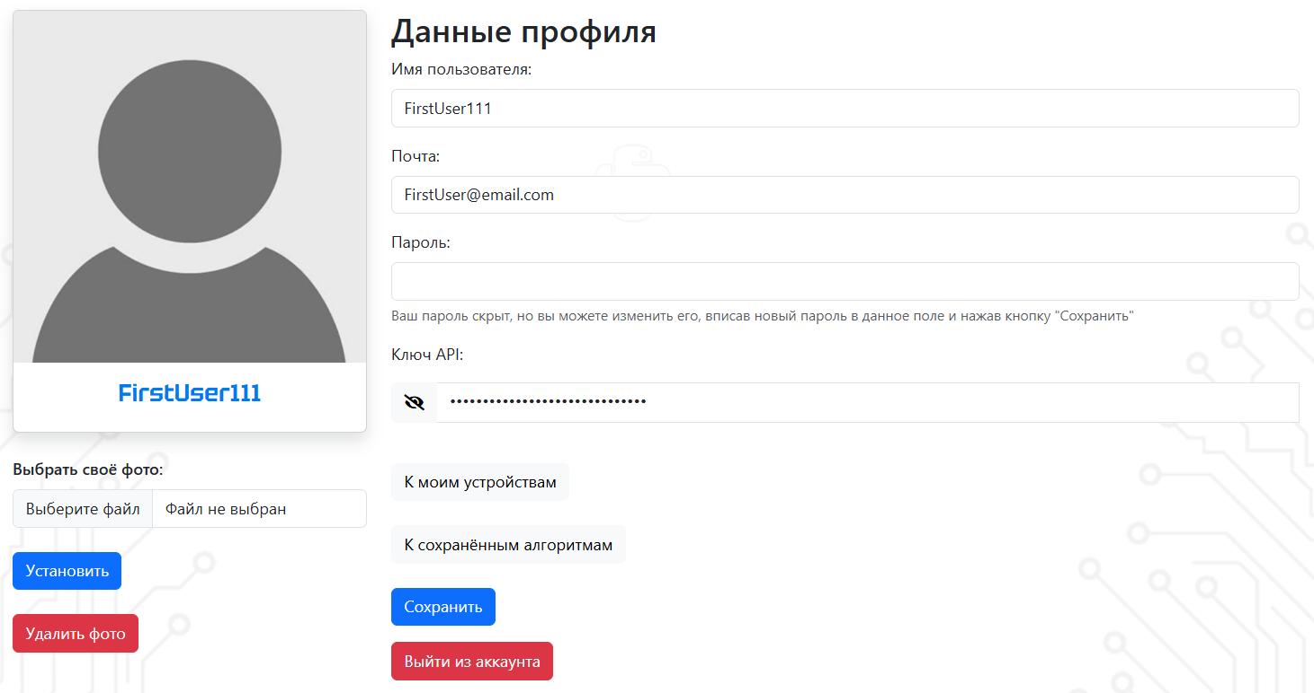
/ 12
Ход разработки
Следующий этапом разработки было придание функционала созданным виджетам. Первая проблема заключалась в том, что для удобного использования некоторых виджетов необходимо писать функции для них на языке JavaScript. Однако благодаря существующим в интернете курсам мы освоили JavaScript и научились придавать функционал виджетов без использования Python.
Далее мы приступили к одной из важнейших частей приложения - созданию базы данных. Для удобного вазимодействия с таблицами базы данных используется ORM (Object-Relational Mapping — объектно-реляционное отображение) — прослойка, позволяющая работать с базой данных через объекты языка. Для использования ORM мы воспользовались Python-библиотекой sqlalchemy.
Базы данных используются для хранения информации о каждом пользователе, поэтому для более удобной работы с пользователями были использован модуль flask-login.

Slide 8
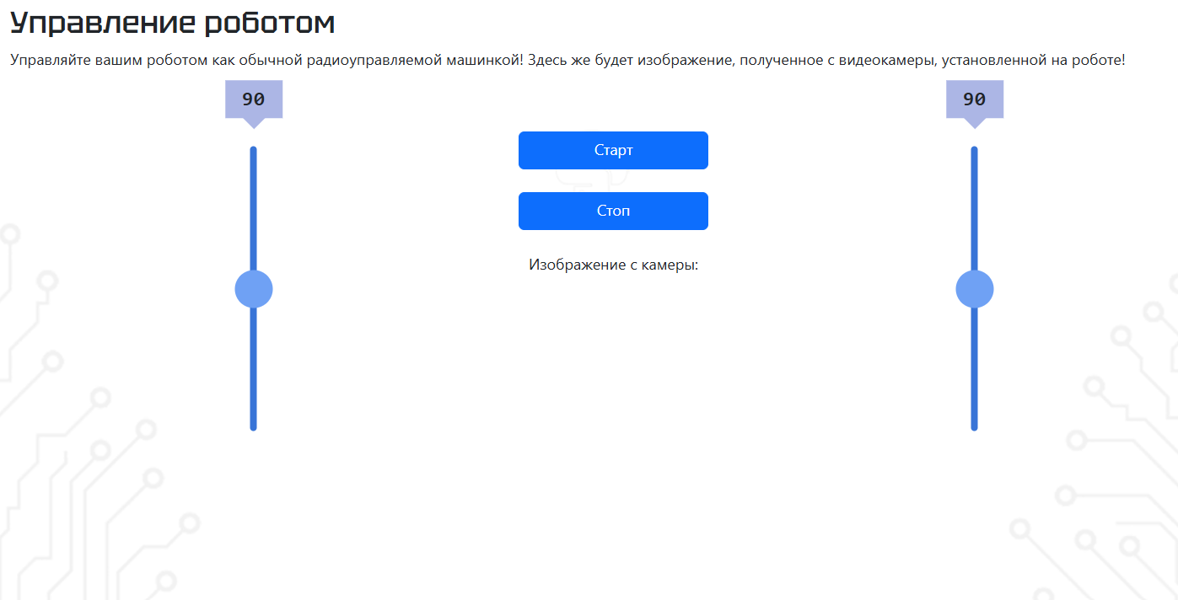
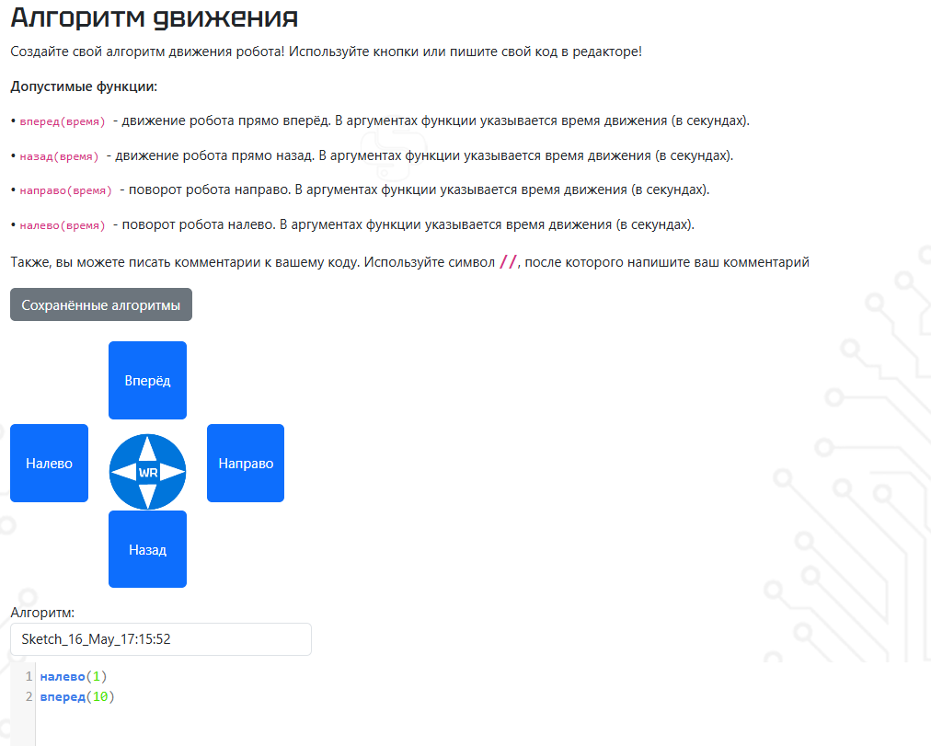
/ 12
Результат работы

Slide 9
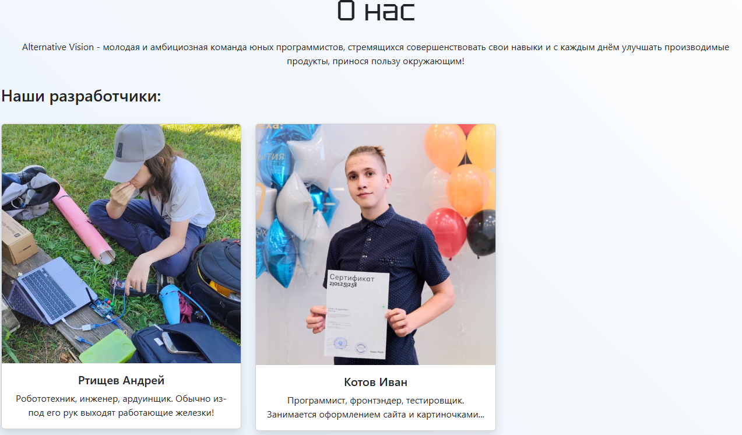
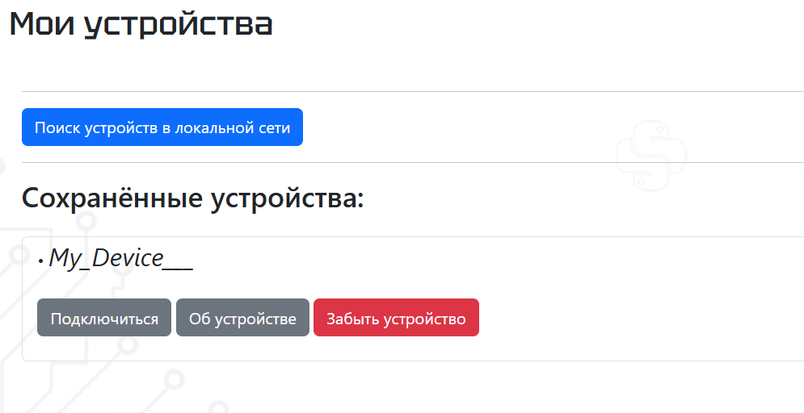
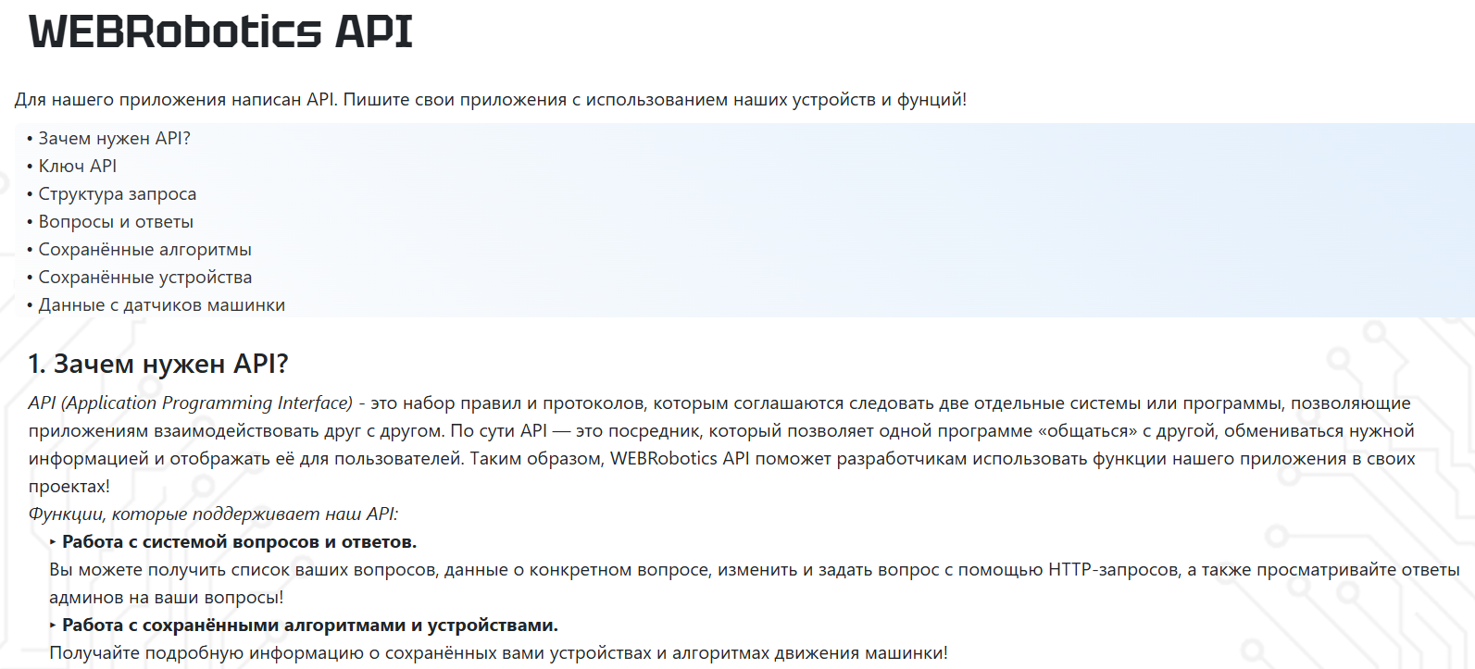
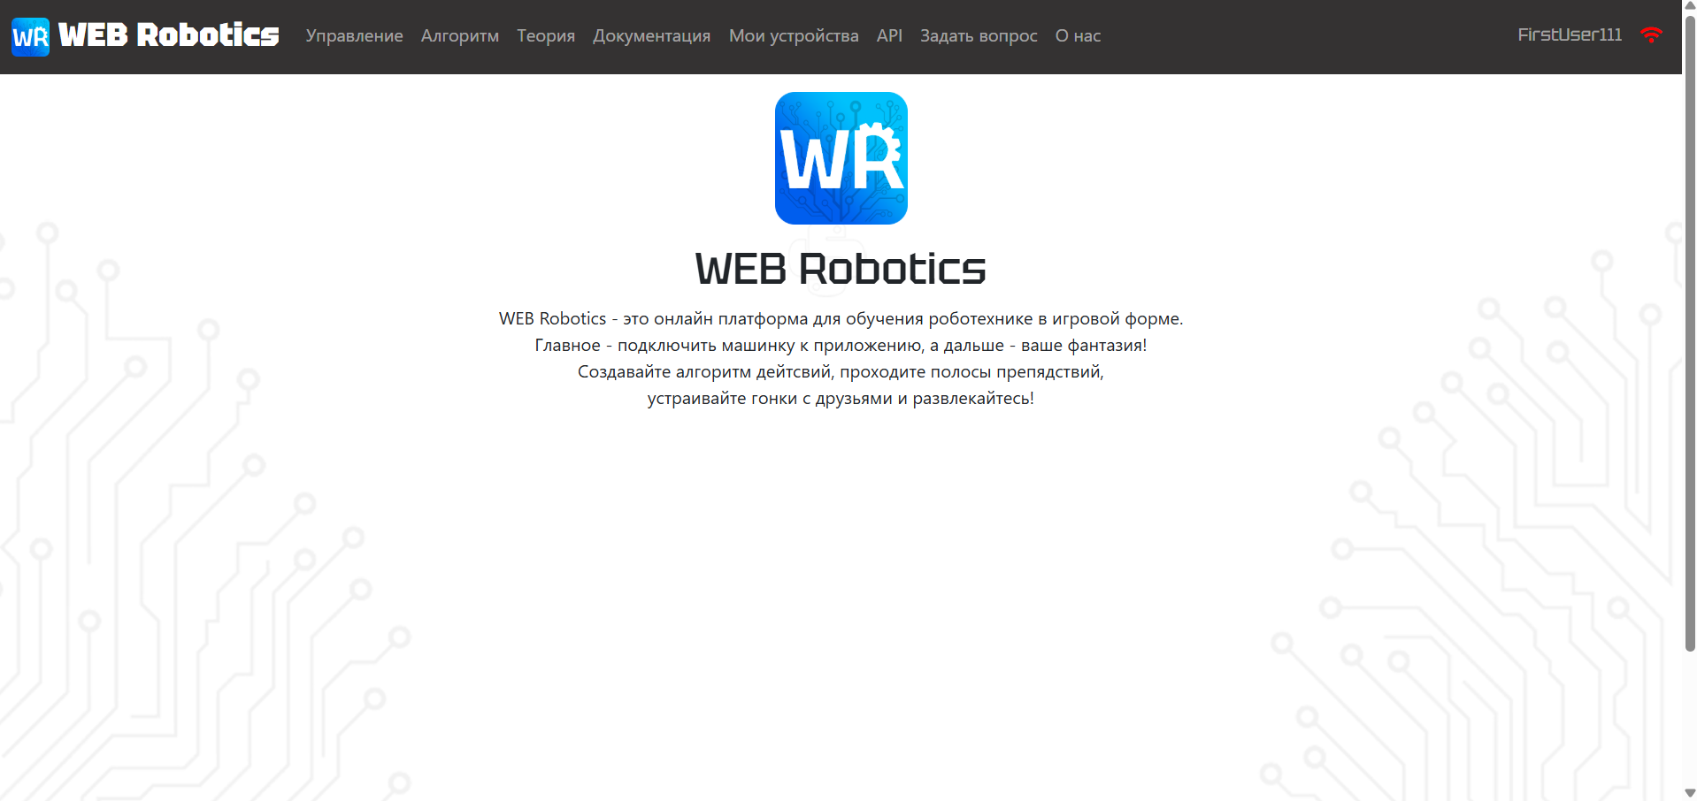
/ 12
Результат работы

Slide 10
/ 12
Перспективы развития
Добавление на робота датчиков. Неотъемлимая часть любого роботма - датчики, и поэтому для расширения знаний в области робототехники на робот в дальнейшем могут быть установлены датчики расстояния, температуры, влажности, камеры и другие.
Изменение конструкции машинки. Так как наша машинка является прототипом, возможно изменение её конструкции и компонентов: установка другого типа моторов, сборка устройства в красивом корпусе.
Добавление новой теории в приложение, возможное добавление полноценных курсов, задач и работ.

Slide 11
/ 12
СПАСИБО ЗА ВНИМАНИЕ!

